Slide 1
GoFree
——交互式引导放松程序
517202910014
刘盛磊

Slide 2
01
创作灵感
在Arduino的套件中一个PS2摇杆吸引了我的注意力，想利用这个传感器实现在processing上的人机交互。
现代社会人们压力增大，利用prcessing制作一个简单的帮助人们放松心情的游戏变得有意义。

Slide 3
02
设计说明
利用Arduino将PS2摇杆中的坐标信息上传到Processing，并根据坐标信息控制RGB LED的颜色变化。
在Processing上绘制交互式小球，并且设置逐渐变化的背景颜色、引导式的字幕以及合适的背景音乐来达到放松的目的。

Slide 4
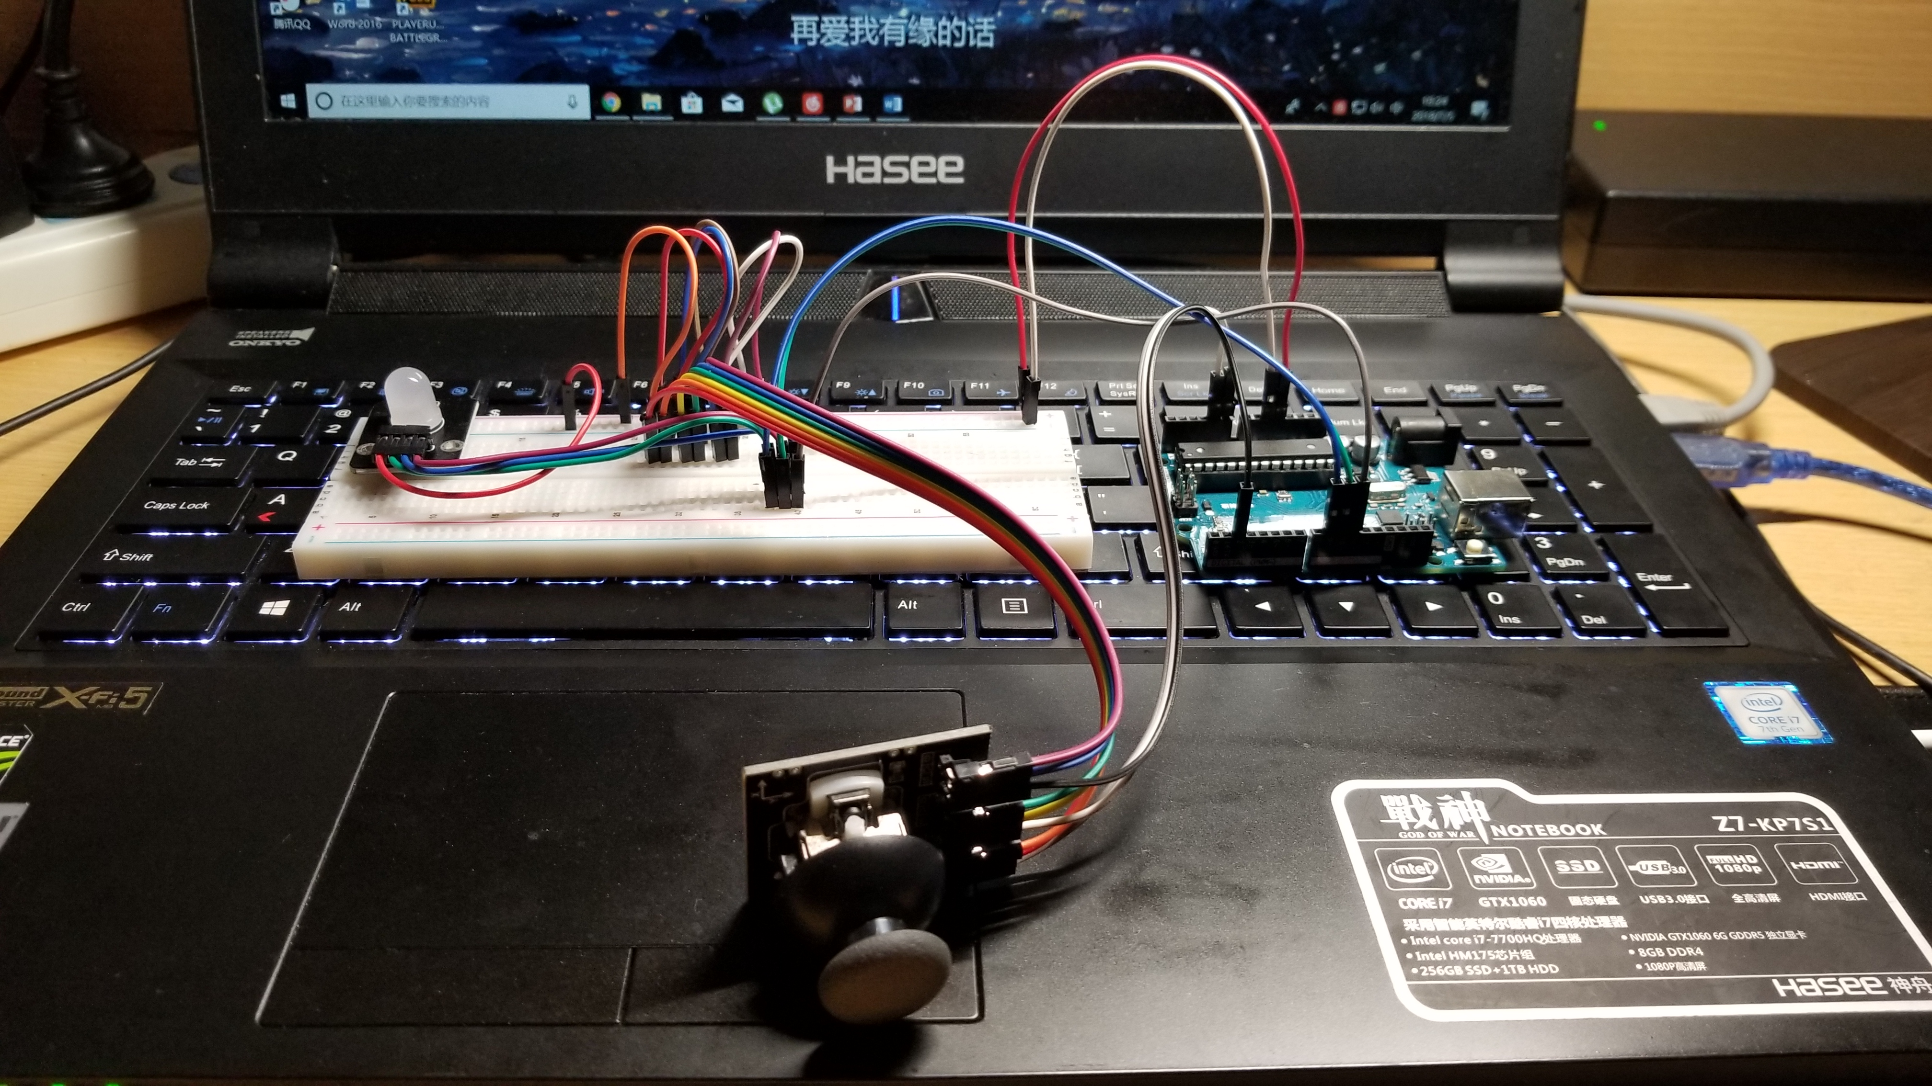
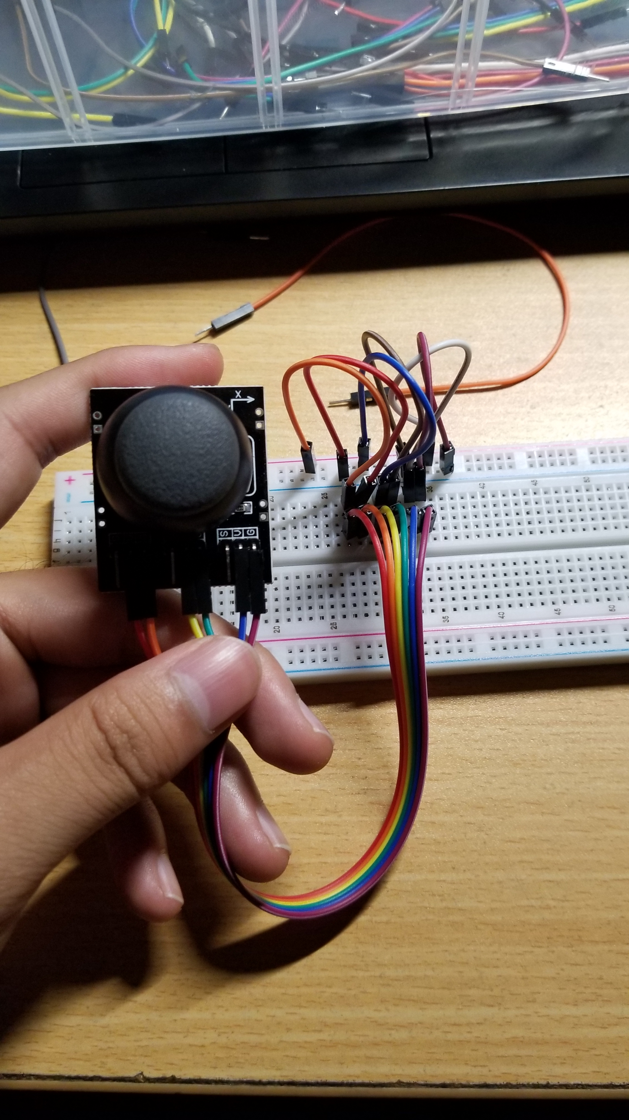
03
设计过程
在面包板上连接PS2摇杆
将PS2摇杆以及RGB LED连接上Arduino
进行电脑端的软件开发(Arduino、Processing)……

Slide 5
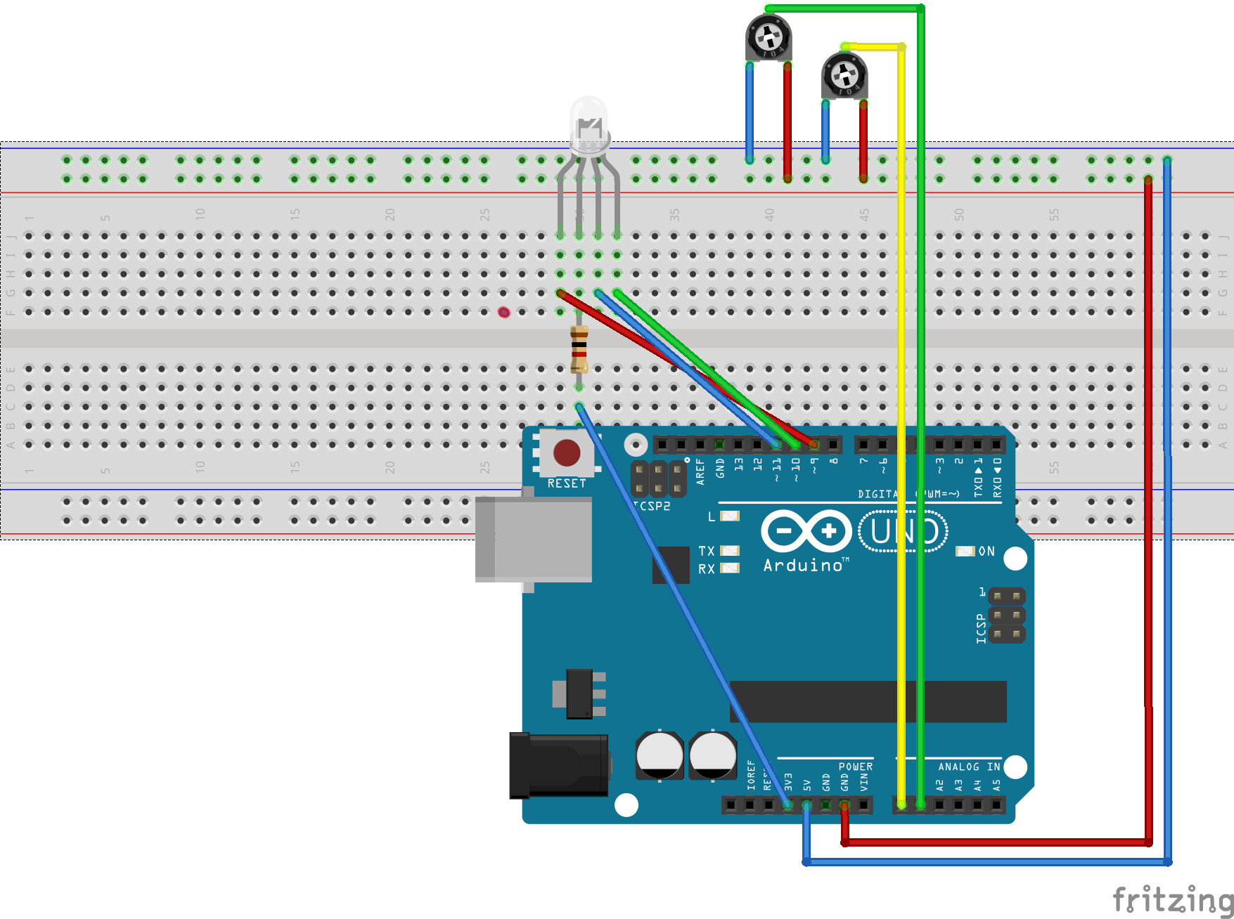
03-2
连接示意

Slide 6
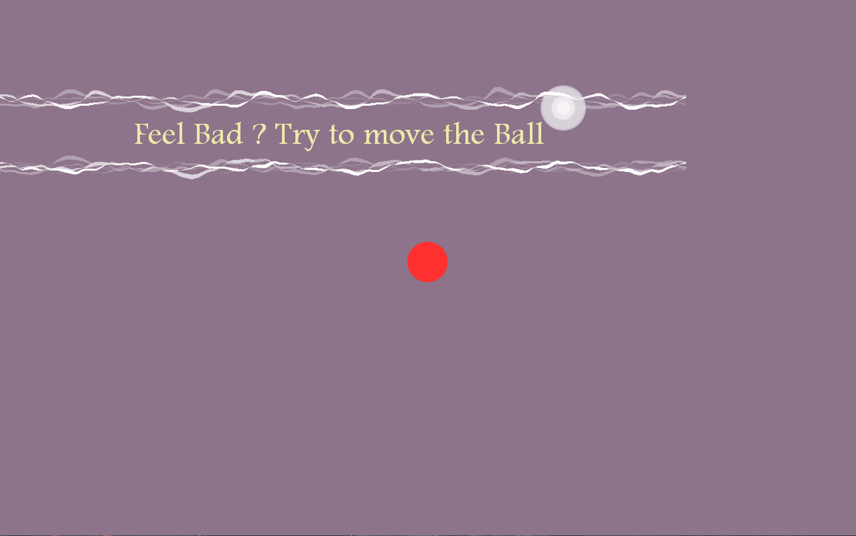
04
效果展示
开始界面，红球可以移动，当碰到白球时出现下一画面

Slide 7
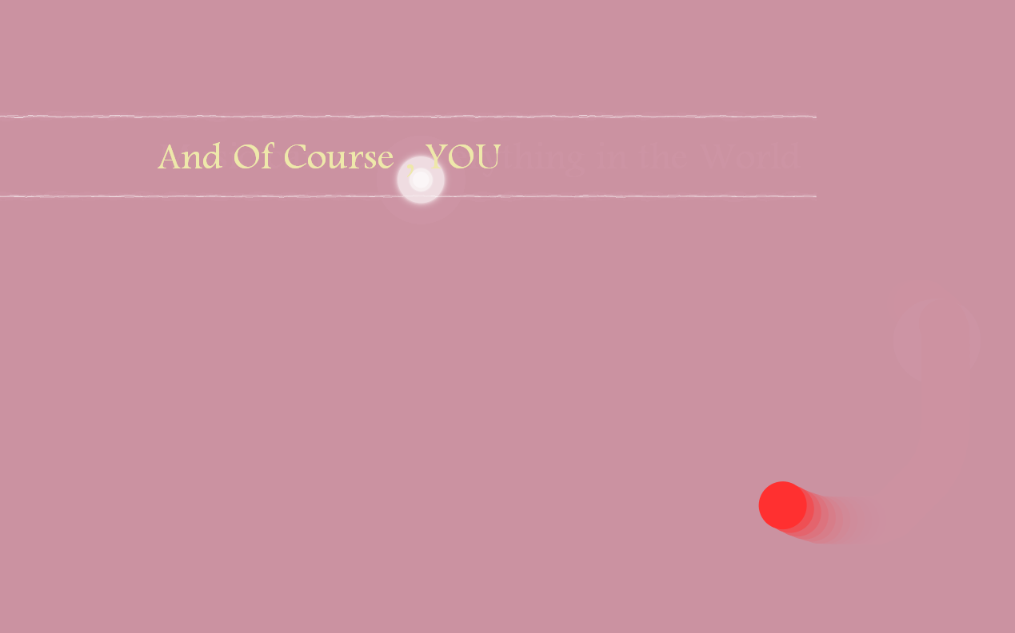
05
效果展示
画面会变得逐渐开朗

Slide 8
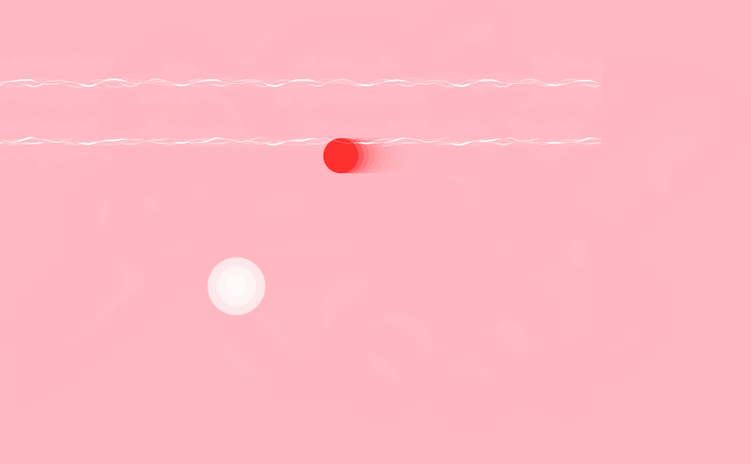
06
效果展示
最终画面

